Slide 1
§1.5 标架与坐标

Slide 2
一、标架
二、坐标
三、坐标系
四、向量的坐标运算

Slide 3
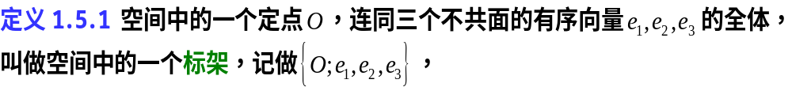





一、标架
P
O
O
O

Slide 4
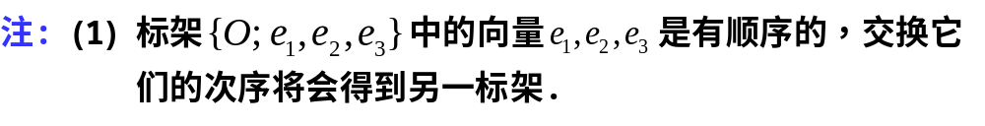
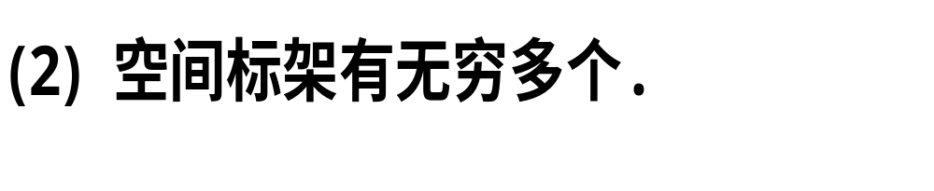
O
O
右手（旋）标架
左手（旋）标架

Slide 5
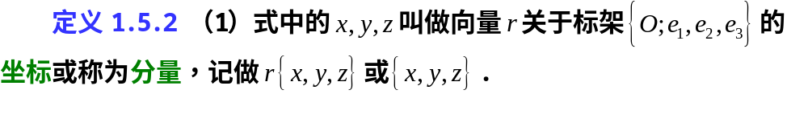
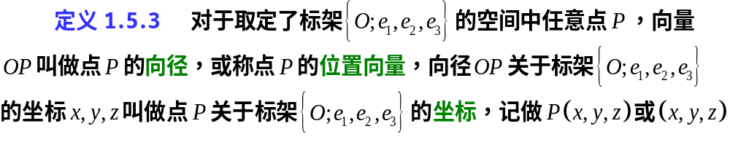
二、坐标
P
O

Slide 6

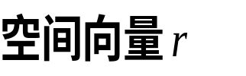
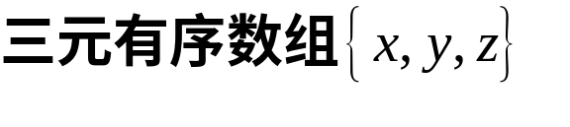
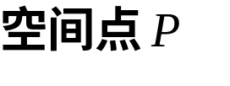
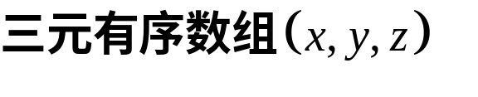

三、坐标系
1－1对应
1－1对应
右手坐标系 ；左手坐标系 ；
仿射坐标系；笛卡尔坐标系；直角坐标系.

Slide 7




O

Slide 8
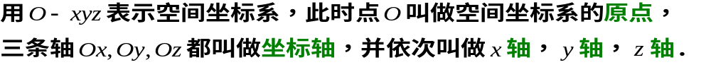
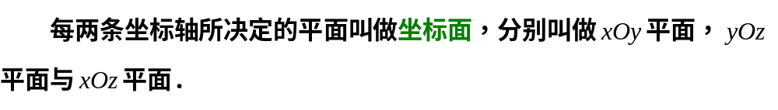
z
y
O
x

Slide 9







Ⅲ
面
面
Ⅱ
Ⅳ
Ⅰ
面
Ⅶ
Ⅵ
Ⅴ
Ⅷ
坐标系共分八个卦限

Slide 10
Ⅲ
Ⅱ
Ⅳ
Ⅰ
Ⅶ
Ⅵ
Ⅴ
Ⅷ
卦限 坐标 | Ⅰ | Ⅱ | Ⅲ | Ⅳ | Ⅴ | Ⅵ | Ⅶ | Ⅷ
x
y
z
卦限 坐标 | Ⅰ | Ⅱ | Ⅲ | Ⅳ | Ⅴ | Ⅵ | Ⅶ | Ⅷ
x | +
y
z
卦限 坐标 | Ⅰ | Ⅱ | Ⅲ | Ⅳ | Ⅴ | Ⅵ | Ⅶ | Ⅷ
x | +
y | +
z
卦限 坐标 | Ⅰ | Ⅱ | Ⅲ | Ⅳ | Ⅴ | Ⅵ | Ⅶ | Ⅷ
x | +
y | +
z | +
卦限 坐标 | Ⅰ | Ⅱ | Ⅲ | Ⅳ | Ⅴ | Ⅵ | Ⅶ | Ⅷ
x | + | -
y | +
z | +
卦限 坐标 | Ⅰ | Ⅱ | Ⅲ | Ⅳ | Ⅴ | Ⅵ | Ⅶ | Ⅷ
x | + | -
y | + | +
z | +
卦限 坐标 | Ⅰ | Ⅱ | Ⅲ | Ⅳ | Ⅴ | Ⅵ | Ⅶ | Ⅷ
x | + | -
y | + | +
z | + | +
卦限 坐标 | Ⅰ | Ⅱ | Ⅲ | Ⅳ | Ⅴ | Ⅵ | Ⅶ | Ⅷ
x | + | - | -
y | + | +
z | + | +
卦限 坐标 | Ⅰ | Ⅱ | Ⅲ | Ⅳ | Ⅴ | Ⅵ | Ⅶ | Ⅷ
x | + | - | -
y | + | + | -
z | + | +
卦限 坐标 | Ⅰ | Ⅱ | Ⅲ | Ⅳ | Ⅴ | Ⅵ | Ⅶ | Ⅷ
x | + | - | -
y | + | + | -
z | + | + | +
卦限 坐标 | Ⅰ | Ⅱ | Ⅲ | Ⅳ | Ⅴ | Ⅵ | Ⅶ | Ⅷ
x | + | - | - | +
y | + | + | -
z | + | + | +
卦限 坐标 | Ⅰ | Ⅱ | Ⅲ | Ⅳ | Ⅴ | Ⅵ | Ⅶ | Ⅷ
x | + | - | - | +
y | + | + | - | -
z | + | + | +
卦限 坐标 | Ⅰ | Ⅱ | Ⅲ | Ⅳ | Ⅴ | Ⅵ | Ⅶ | Ⅷ
x | + | - | - | +
y | + | + | - | -
z | + | + | + | +
卦限 坐标 | Ⅰ | Ⅱ | Ⅲ | Ⅳ | Ⅴ | Ⅵ | Ⅶ | Ⅷ
x | + | - | - | + | +
y | + | + | - | -
z | + | + | + | +
卦限 坐标 | Ⅰ | Ⅱ | Ⅲ | Ⅳ | Ⅴ | Ⅵ | Ⅶ | Ⅷ
x | + | - | - | + | +
y | + | + | - | - | +
z | + | + | + | +
卦限 坐标 | Ⅰ | Ⅱ | Ⅲ | Ⅳ | Ⅴ | Ⅵ | Ⅶ | Ⅷ
x | + | - | - | + | +
y | + | + | - | - | +
z | + | + | + | + | -
卦限 坐标 | Ⅰ | Ⅱ | Ⅲ | Ⅳ | Ⅴ | Ⅵ | Ⅶ | Ⅷ
x | + | - | - | + | + | -
y | + | + | - | - | +
z | + | + | + | + | -
卦限 坐标 | Ⅰ | Ⅱ | Ⅲ | Ⅳ | Ⅴ | Ⅵ | Ⅶ | Ⅷ
x | + | - | - | + | + | -
y | + | + | - | - | + | +
z | + | + | + | + | -
卦限 坐标 | Ⅰ | Ⅱ | Ⅲ | Ⅳ | Ⅴ | Ⅵ | Ⅶ | Ⅷ
x | + | - | - | + | + | -
y | + | + | - | - | + | +
z | + | + | + | + | - | -
卦限 坐标 | Ⅰ | Ⅱ | Ⅲ | Ⅳ | Ⅴ | Ⅵ | Ⅶ | Ⅷ
x | + | - | - | + | + | - | -
y | + | + | - | - | + | +
z | + | + | + | + | - | -
卦限 坐标 | Ⅰ | Ⅱ | Ⅲ | Ⅳ | Ⅴ | Ⅵ | Ⅶ | Ⅷ
x | + | - | - | + | + | - | -
y | + | + | - | - | + | + | -
z | + | + | + | + | - | -
卦限 坐标 | Ⅰ | Ⅱ | Ⅲ | Ⅳ | Ⅴ | Ⅵ | Ⅶ | Ⅷ
x | + | - | - | + | + | - | -
y | + | + | - | - | + | + | -
z | + | + | + | + | - | - | -
卦限 坐标 | Ⅰ | Ⅱ | Ⅲ | Ⅳ | Ⅴ | Ⅵ | Ⅶ | Ⅷ
x | + | - | - | + | + | - | - | +
y | + | + | - | - | + | + | -
z | + | + | + | + | - | - | -
卦限 坐标 | Ⅰ | Ⅱ | Ⅲ | Ⅳ | Ⅴ | Ⅵ | Ⅶ | Ⅷ
x | + | - | - | + | + | - | - | +
y | + | + | - | - | + | + | - | -
z | + | + | + | + | - | - | -
卦限 坐标 | Ⅰ | Ⅱ | Ⅲ | Ⅳ | Ⅴ | Ⅵ | Ⅶ | Ⅷ
x | + | - | - | + | + | - | - | +
y | + | + | - | - | + | + | - | -
z | + | + | + | + | - | - | - | -

Slide 11





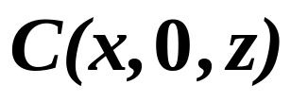




空间的点
有序数组
点M 的坐标，记为
特殊点的表示:坐标面上点的坐标有一个为零，
坐标轴上点的坐标有两个为零.

Slide 12





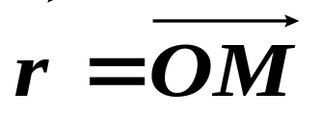
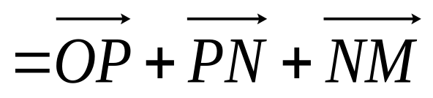
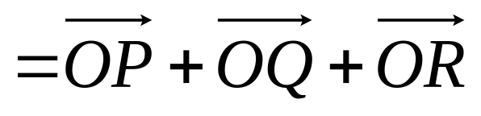
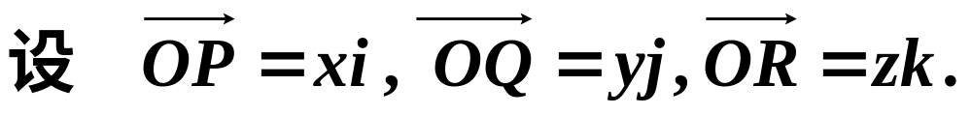
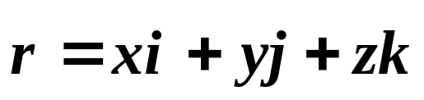
称为向量 的坐标分解式.

Slide 13
（1）用向量的始点和终点的坐标表示向量的坐标
四、向量的坐标运算
定理1.5.1 向量的坐标等于其终点的坐标减去
其始点的坐标.
（2）用向量的坐标进行向量的线性运算
定理1.5.2 两向量和的坐标等于两向量对应的坐标的和.
定理1.5.3 数乘向量的坐标等于这个数与向量的对应
坐标的积.

Slide 14
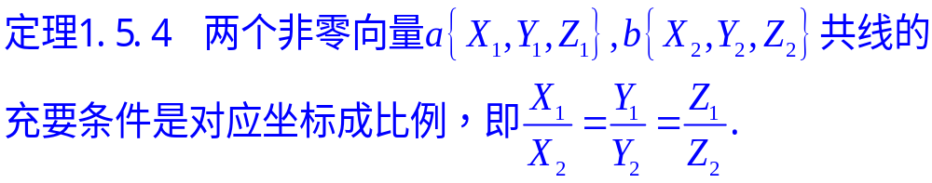
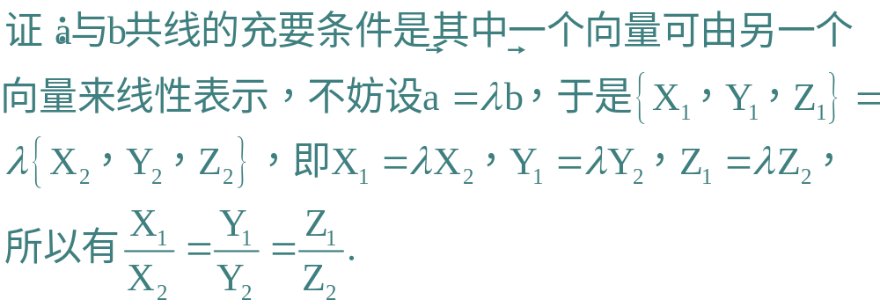
（3）两向量共线的条件，三向量共面的条件

Slide 15
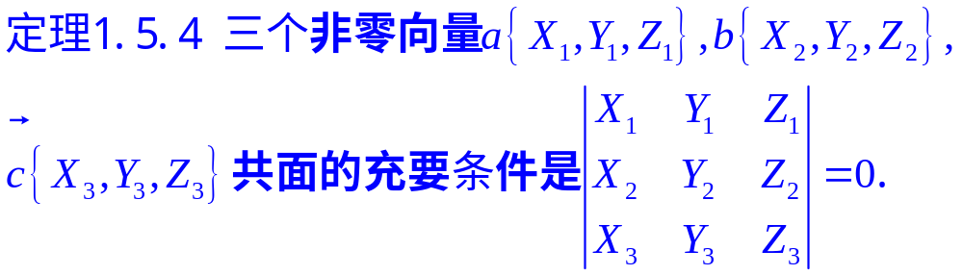
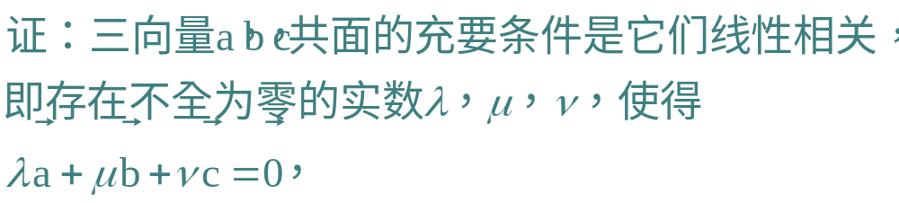

Slide 16
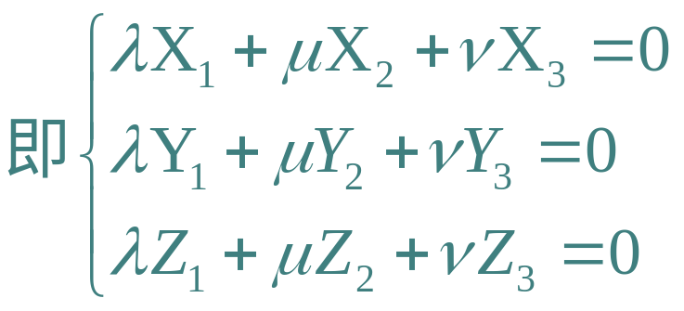
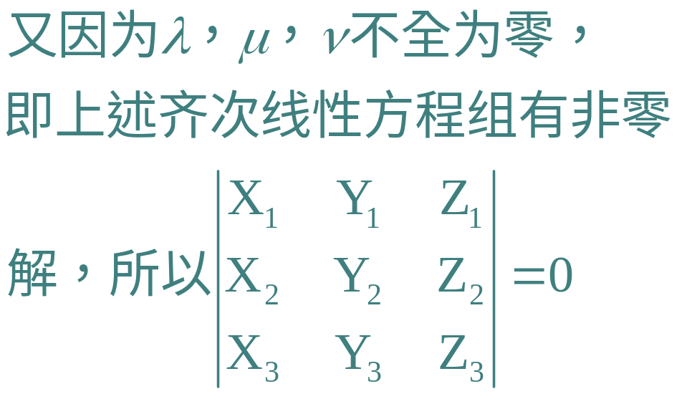

Slide 17
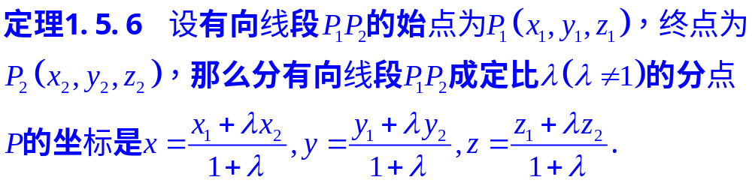
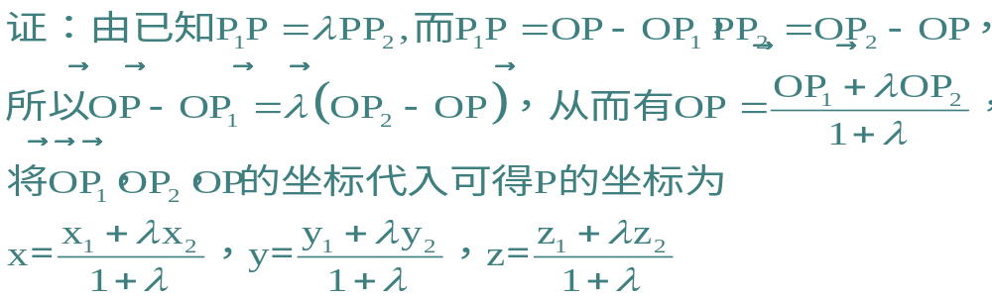
（4）线段的定比分点坐标

Slide 18
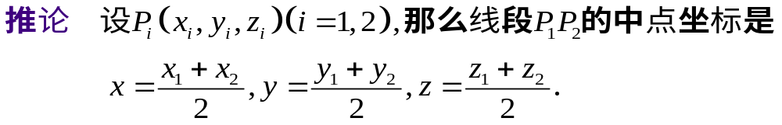

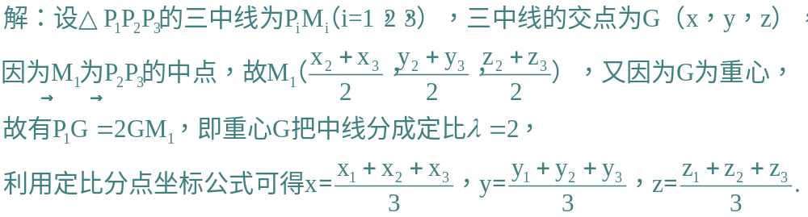

Slide 19
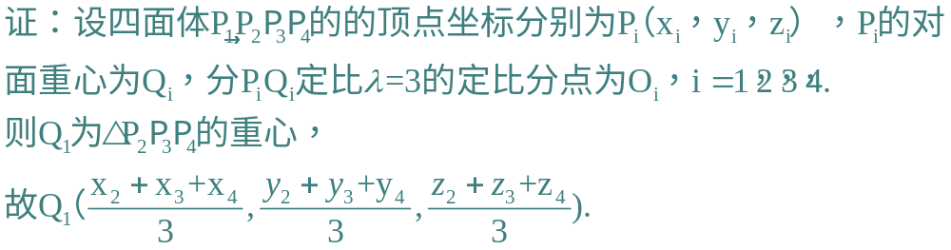
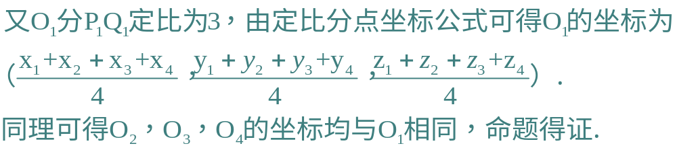
例2 证明：四面体每一个顶点与对面重心所连的线段共点，且这点到顶点的距离是它到对面重心距离的三倍，用四面体的顶点坐标把交点坐标表示出来.

